Slide 1
Проект «Удивительный космос» для детей второй младшей группы
Муниципальное бюджетное дошкольное образовательное учреждение
«Центр развития ребенка – детский сад № 28 «Огонек»
Подготовила: Дедова Н.Н.,
воспитатель группы № 11 «Мотыльки»
Бердск – 2021 г.

Slide 2
Актуальность
С древних времен мир космоса притягивал, удивлял и завораживал людей. Скрупулёзные наблюдения и подсчеты, достижения в инженерно-технической сфере позволили человечеству найти ответы на многие вопросы, связанные с устройством Вселенной, понять закономерности и масштабы космических процессов, преодолеть силу земного притяжения…
Мир космоса продолжает восхищать и удивлять людей, а задача освоения космического пространства в современном мире приобретает новое звучание, открывая перед человечеством фантастические перспективы.
В преддверии 60-летия со Дня первого полета человека в космос был проведен опрос детей по данной теме. На вопрос: «Что ты знаешь о космосе?», большинство детей второй младшей группы ничего не ответили, несколько детей вспомнили о мультфильме «Белка и стрелка», четверо - рассказали о звездах, планетах и ракетах.
Таким образом, стало очевидно, что необходимо расширить представления детей о космосе, познакомить их с основными понятиями по данной теме и рассказать о вкладе нашей страны в изучение и освоение космического пространства.

Slide 3
Цель и задачи
Цель проекта: развивать представления детей о космосе, познакомить их с российским праздником «День космонавтики».
Задачи проекта:
Познакомить детей с понятиями «космос», «планета», «звезда», «ракета», «скафандр», «космонавт», «спутник», «невесомость».
Дать представления о первом космонавте Ю.А. Гагарине, российском празднике «День космонавтики».
Воспитывать у детей чувство восторга и удивления космосом. Воспитывать уважение к достижениям нашей страны и всего человечества в космической отрасли.
Развивать у детей речевую активность, воображение, мышление, внимание, память, мелкую моторику, инициативу и самостоятельность.
Вовлекать родителей в совместную деятельность с ребенком в рамках взаимодействия «семья - детский сад».

Slide 4
Информация о проекте
Тип проекта: краткосрочный, познавательно-творческий.
Целевая группа: воспитатели, дети второй младшей группы, их родители.
Возраст детей: 3-4 года.
Сроки проведения: 1 неделя

Slide 5
Основной этап проекта
Работа с детьми
НОД:
Конструирование «Ракета на старте»;
Аппликация «Я- космонавт»;
Коллективное рисование «Космическое путешествие»;
Лепка «Ракета»;
Ознакомление с окружающим миром «Мы космонавты».
Беседы:
Беседа «Удивительный мир Космоса»;
Беседа о Ю.А.Гагарине, просмотр видео запуска ракеты.
Подвижные игры: «Ждут нас быстрые ракеты», «Космонавты».
Пальчиковая гимнастика: «Космический отряд», игра «Астрономическая считалка», «Ракета», «Земля, Огонь, Вода, Воздух».

Slide 6
Дидактические игры: «Куда летят ракеты», «Найди недостающую ракету».
Чтение Стихов о космосе: «Луноход» И.Берестова, «Летит корабль», «Комета», «Земля», «В космосе так здорово» О.Ахметовой.
Загадки о космосе.
Просмотр мультфильмов «Белка и стрелка. Лунные приключения», «Астрономия для самых маленьких».
Рассматривание и обсуждение иллюстраций по теме «Космос».
Работа с родителями
консультация «Знакомим ребенка с космосом»;
консультации по совместному изготовлению с детьми творческих поделок по теме «Космос»;
консультация по изготовлению лэпбука по теме проекта.

Slide 7
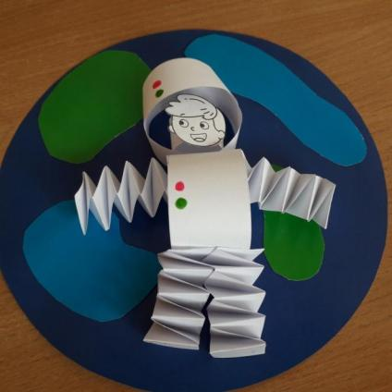
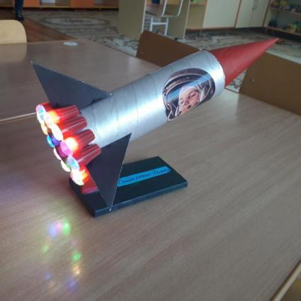
Творческие поделки

Slide 8
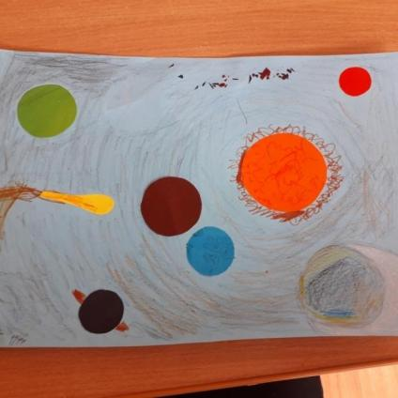
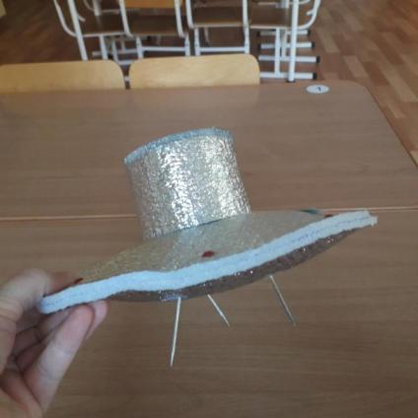
Творческие поделки

Slide 9
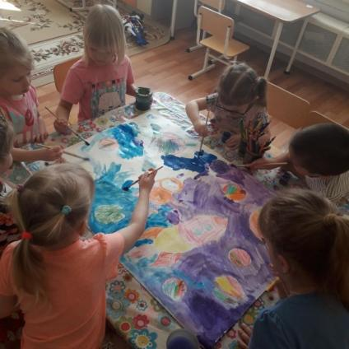
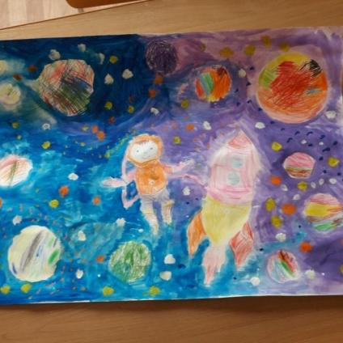
Коллективное рисование «Космическое путешествие»

Slide 10
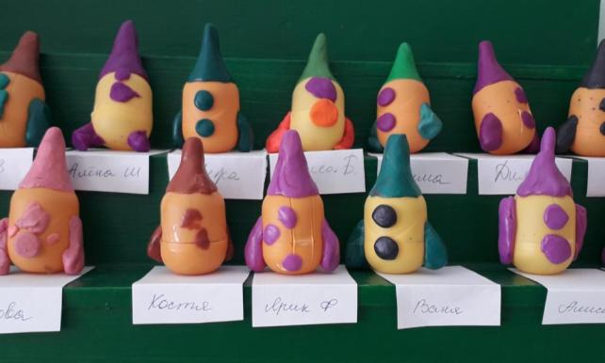
Лепка «Ракета»

Slide 11
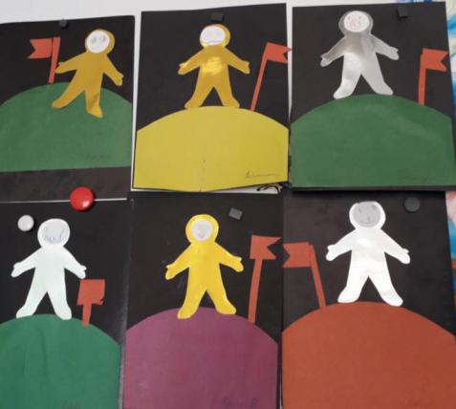
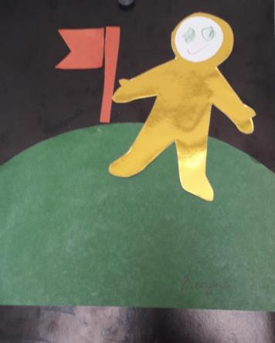
Аппликация «Я космонавт»

Slide 12
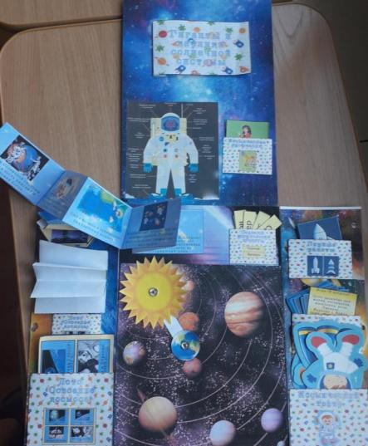
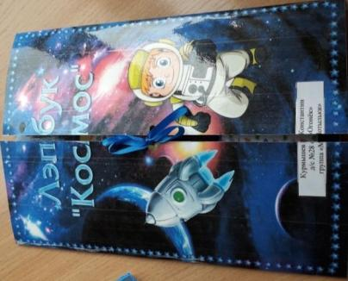
Лэпбук «Космос»

Slide 13
Итоги проекта
В ходе реализации проекта удалось достичь следующие результаты:
дети расширили представления о космосе, обогатили активный словарь понятиями, «планета», «звезда», «ракета», «скафандр», «невесомость»;
узнали о первом полете человека в космос, имя и облик первого космонавта;
родители совместно с детьми изготовили творческие поделки и лэпбук по теме «Космос»;
была организована выставка продуктов проекта.

